Slide 1
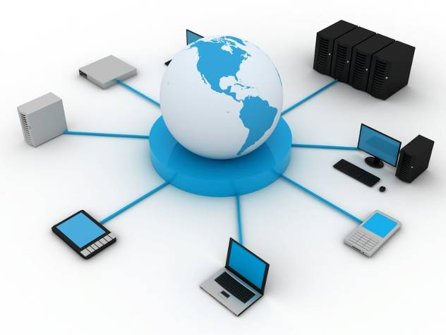
26 февраля 2019 г.
Классная работа
Интернет
Урок 20

Slide 2

Контрольные вопросы
Что такое компьютерная сеть?
Какие есть виды компьютерных сетей?
Какая сеть называется локальной?
Какая сеть называется глобальной?
Что такое сервер?

Slide 3

Молодцы!!

Slide 4
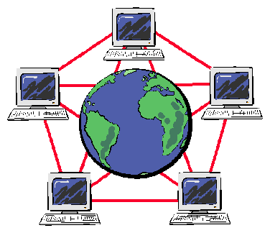
Интернет
Интернет объединяет многочисленные локальные, региональные и корпоративные сети, а также компьютеры отдельных пользователей, распределённые по всему миру.
Основой сети Интернет являются компьютерные узлы и каналы связи. Узел – это компьютер, постоянно подключённый к сети.

Slide 5
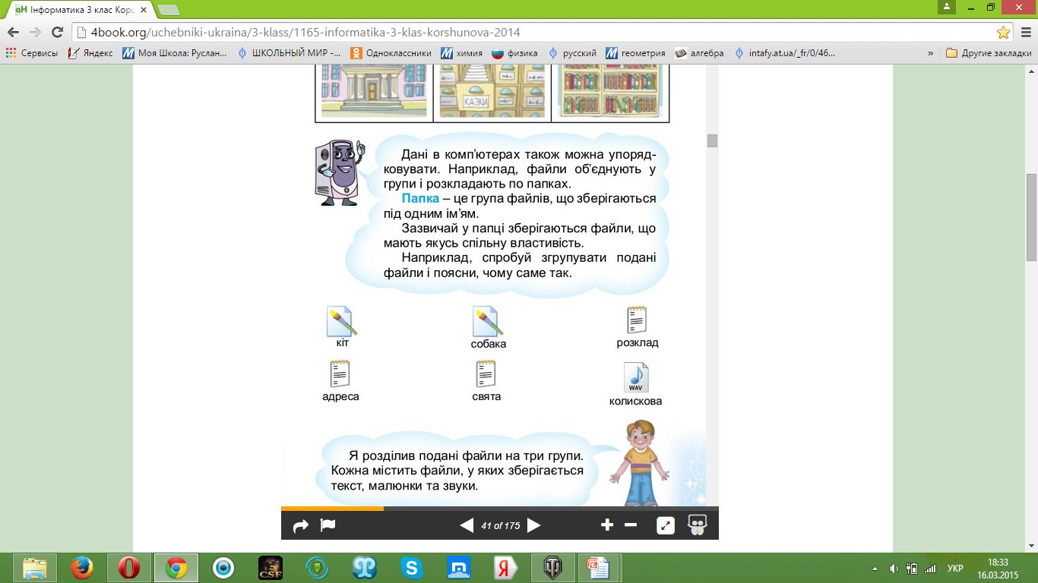
Интернет
Интернет – это всемирная компьютерная сеть.

Slide 6
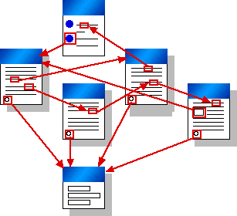
Веб-сайт
Веб-сайт – это группа связанных между собой
веб-страниц.
Веб-страница – электронный документ в сети Интернет, в котором описано размещение материала на экране.
Гиперссылка – это элемент веб-страницы (фрагмент текста, рисунок или кнопка), который содержит адрес какого-либо ресурса. Гиперссылка может открыть объект или перенаправить на другую веб-страницу.

Slide 7




Браузер
Браузер – это компьютерная программа, предназначенная для просмотра веб-страниц.

Slide 8

Электронная почта
Электронная почта – быстрая передача сообщений с помощью сети.

Slide 9

Работа за компьютером

Slide 10
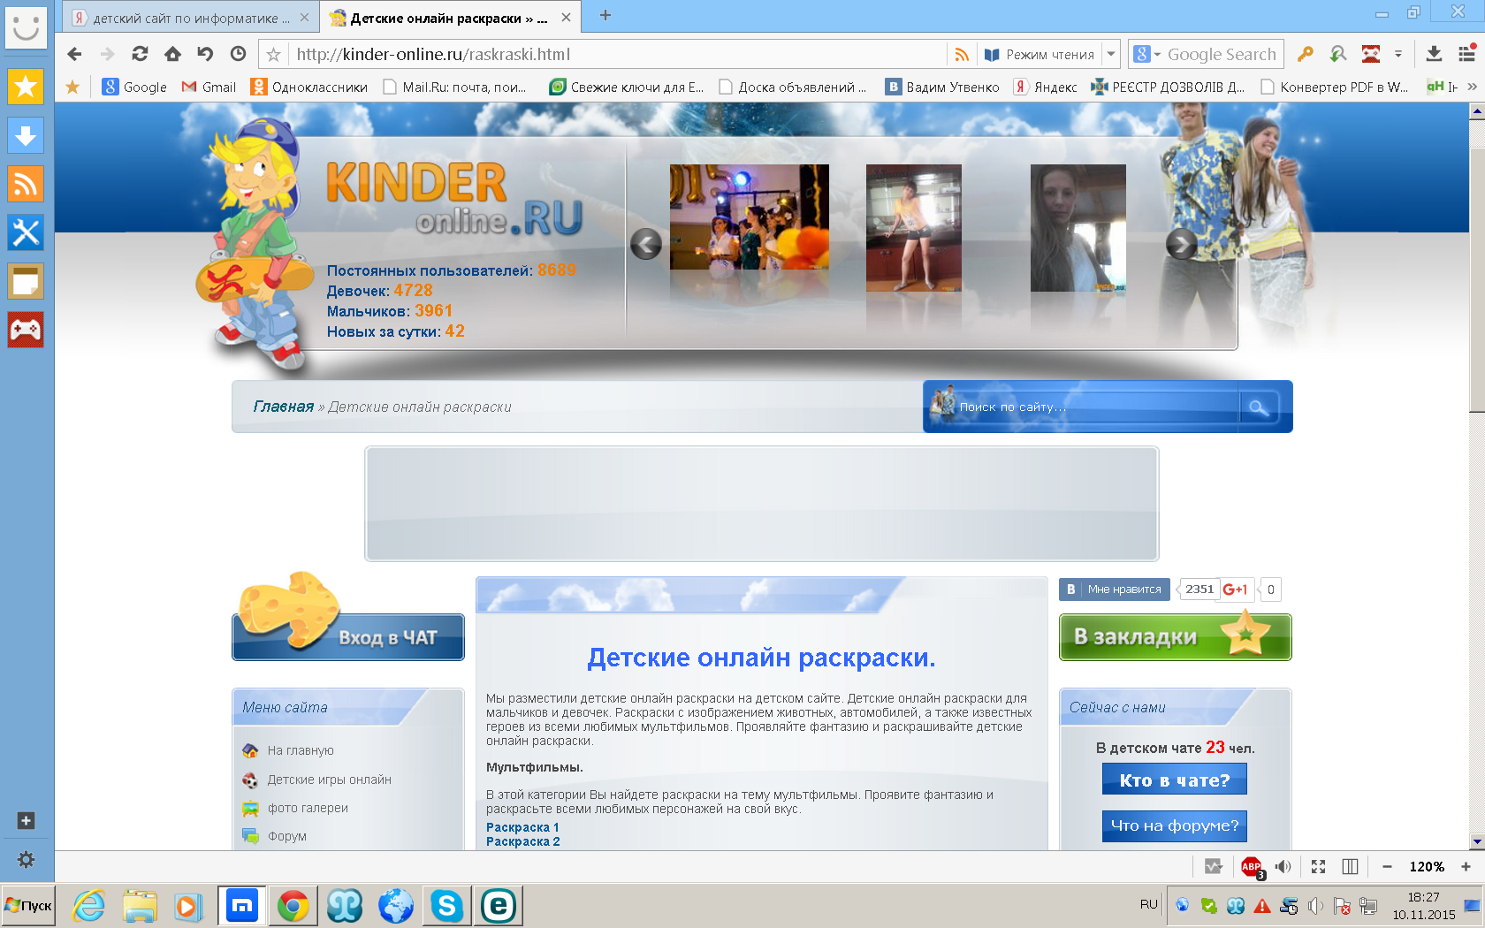
Сайт KINDER-online.ru

